Slide 1
Siatka hydrodynamiczna

Slide 2
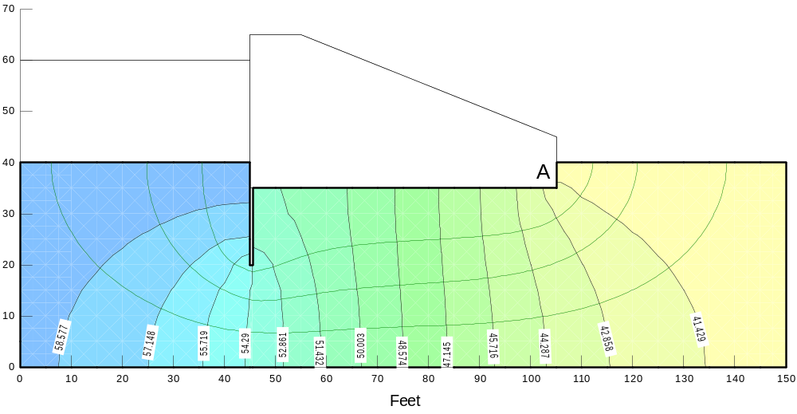
Siatka hydrodynamiczna w podłożu gruntowym budowli piętrzącej

Slide 3
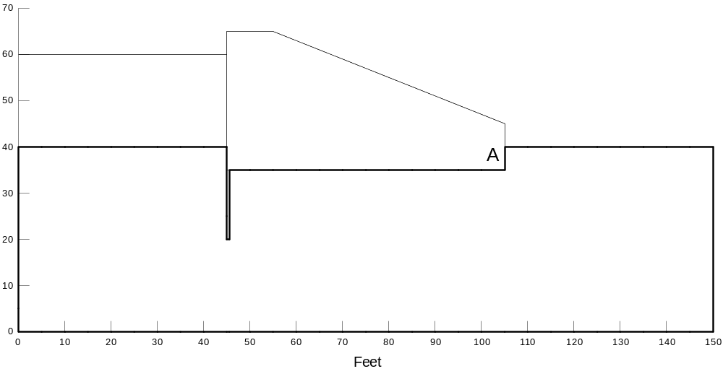
Siatka hydrodynamiczna w podłożu gruntowym budowli piętrzącej
Warunki brzegowe (graniczne linie ekwipotencjalne i skrajne linie prądu)
h =100% = 60 m
h =0% = 40 m
q = 0
q = 0
q = 0
q = 0
q = 0
q = 0
Poziom porównawczy

Slide 4
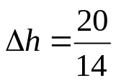
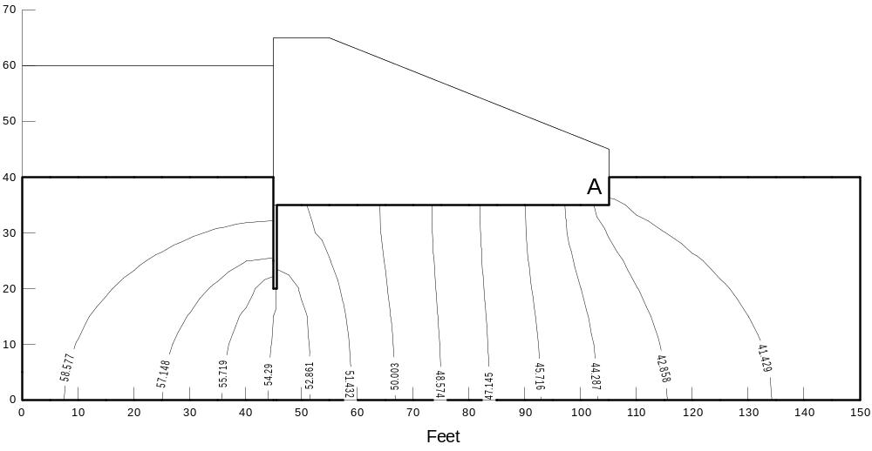
Siatka hydrodynamiczna w podłożu gruntowym budowli piętrzącej
Linie ekwipotencjane
h =100% = 60 m
h =0% = 40 m

Slide 5
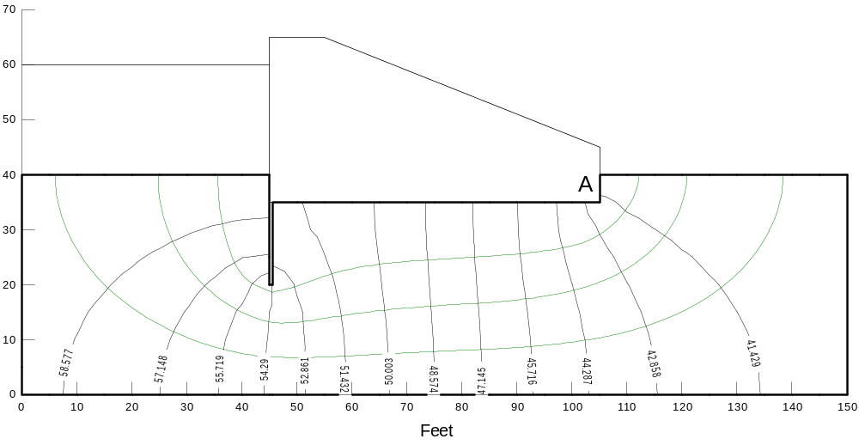
Siatka hydrodynamiczna w podłożu gruntowym budowli piętrzącej
Linie ekwipotencjalne i linie prądu

Slide 6
Siatka hydrodynamiczna w podłożu gruntowym budowli piętrzącej

Slide 7
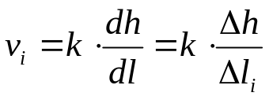
Obliczenie średniej prędkości przepływu w poszczególnych „oczkach” siatki
Δl₁
Δl₂
Δl₃
Δl₄

Slide 8
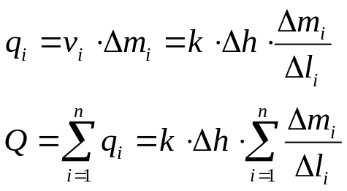
Obliczenie średniej wartości natężenia przepływu w poszczególnych „oczkach” siatki
Δm₁
Δm₂
Δm₃
Δm₄

Slide 9
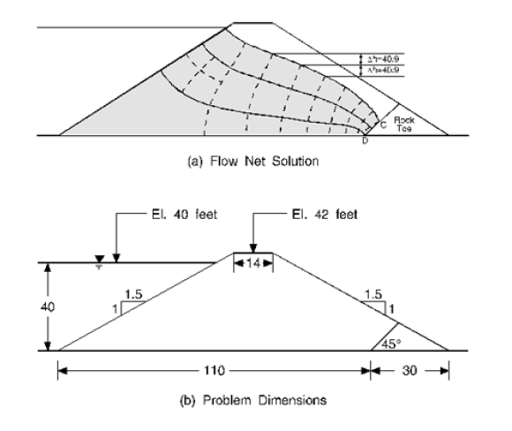
Siatka hydrodynamiczna w korpusie zapory ziemnej

Slide 10
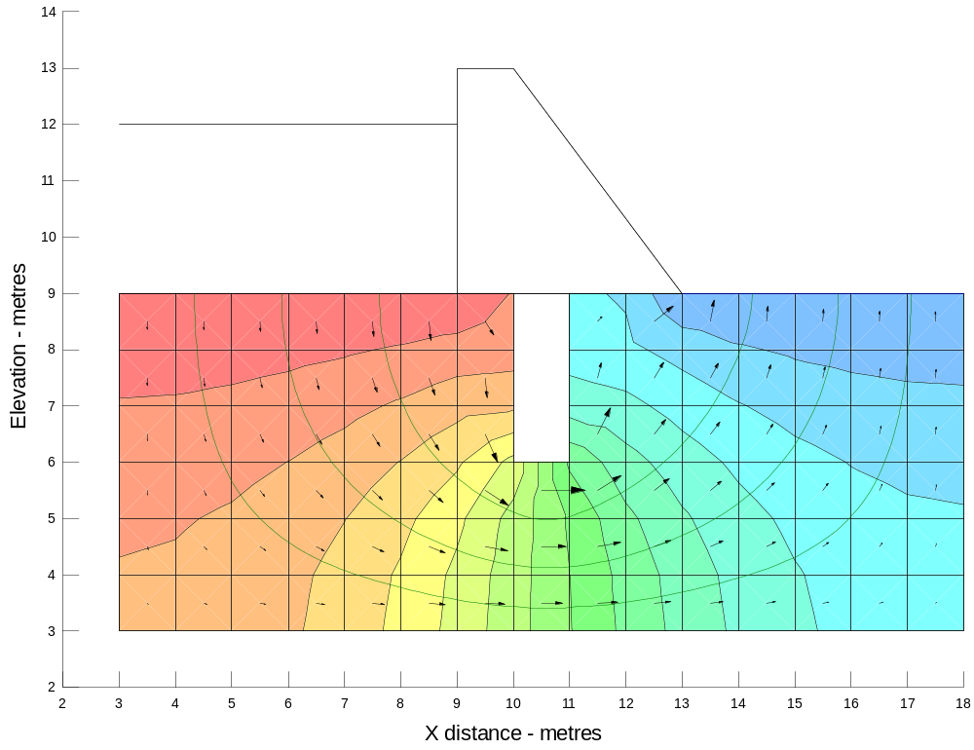
Siatka hydrodynamiczna w podłożu budowli piętrzącej

Slide 11
Zadanie domowe
ciśnienie
Wykres ciśnienia działającego na płytę
Ciśnienie średnie
odległość
29.5
31.0
21.0
19.0
19.0
A
0.0

